Slide 1
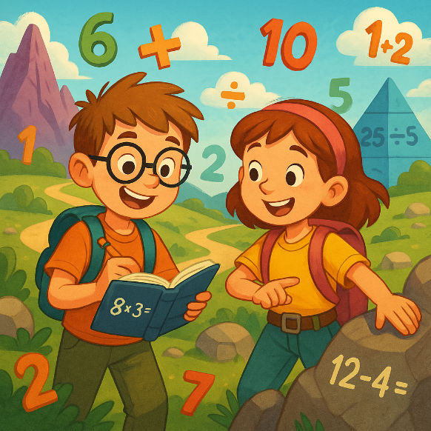
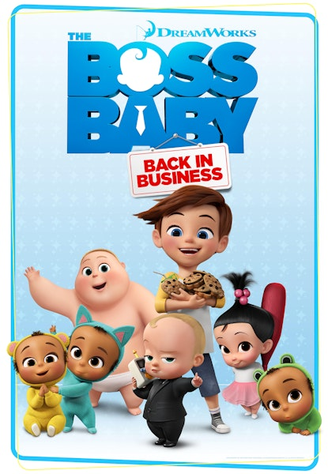
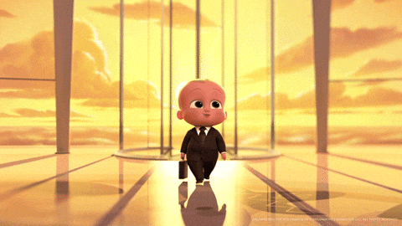
Äventyret i Baby Boss-världen
Med Linus och Mira
Decimalform
Platsvärde
Position
Addition
Subtraktion
Term
Summa
Differens

Slide 2
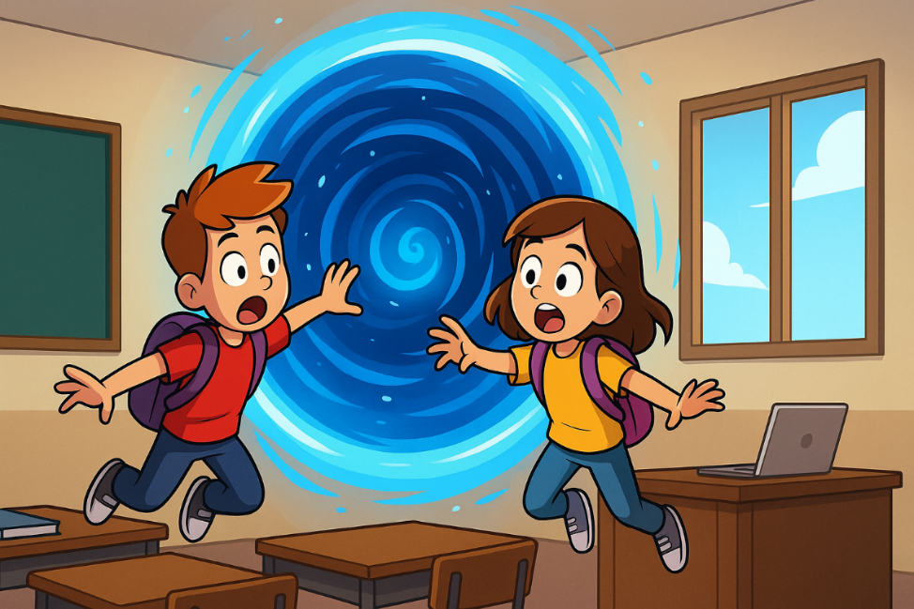
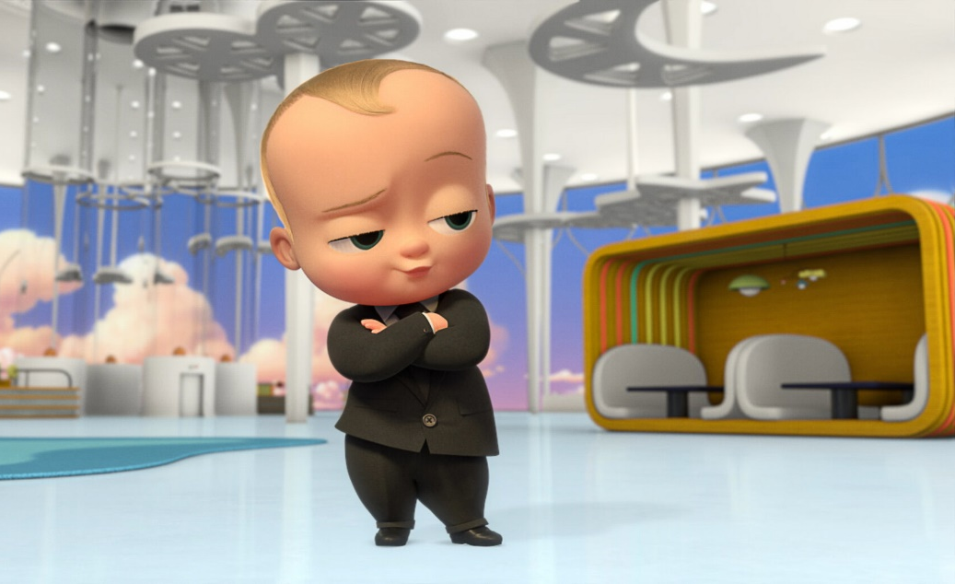
Den mystiska portalen
En kväll när Mira och Linus satt hemma och spelade, blinkade plötsligt datorskärmen till.
Ett sugande virvelhål öppnade sig – och innan de hann blinka drogs de in i spelet Baby Boss World!
De landade mitt i ett kontor fullt av små bebisar i kostym, som bläddrade i mappar och pratade i telefoner.
Plötsligt gled Baby Boss själv in på en snurrstol och pekade på dem:
– Välkomna, agenter! Om ni vill ta er hem igen måste ni klara mina matteutmaningar. Bara de smartaste klarar detta… 👶💼

Slide 3
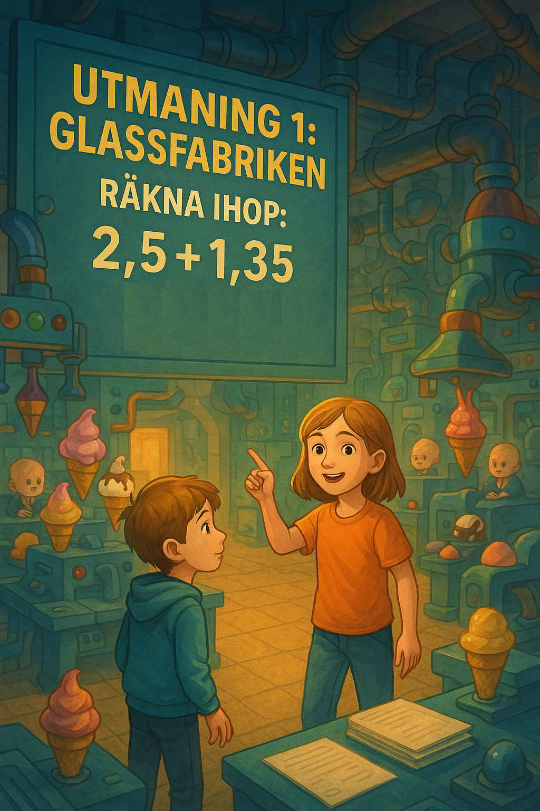
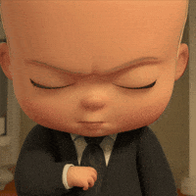
🏢 Utmaning 1: Glassfabriken
POFF! De gick genom en dörr in i en fabrik där glassmaskiner sprutade smaker åt alla håll.
På en stor skylt stod:
“Räkna ihop: 2,5 + 1,35”
Hjälp vänner! Hur gör vi?!
Vi lägger en nolla före den sista siffran i talet 2,5.
Vi lägger en nolla efter den sista siffran i talet 2,5.
Vi lägger en nolla framför siffran 2 i talet 2,5.
– Jag vet nu! sa Mira. Om vi lägger ihop får vi 3,85! Tack för hjälpen!
Maskinen plingade till och en dörr öppnades vidare in i fabriken.

Slide 4
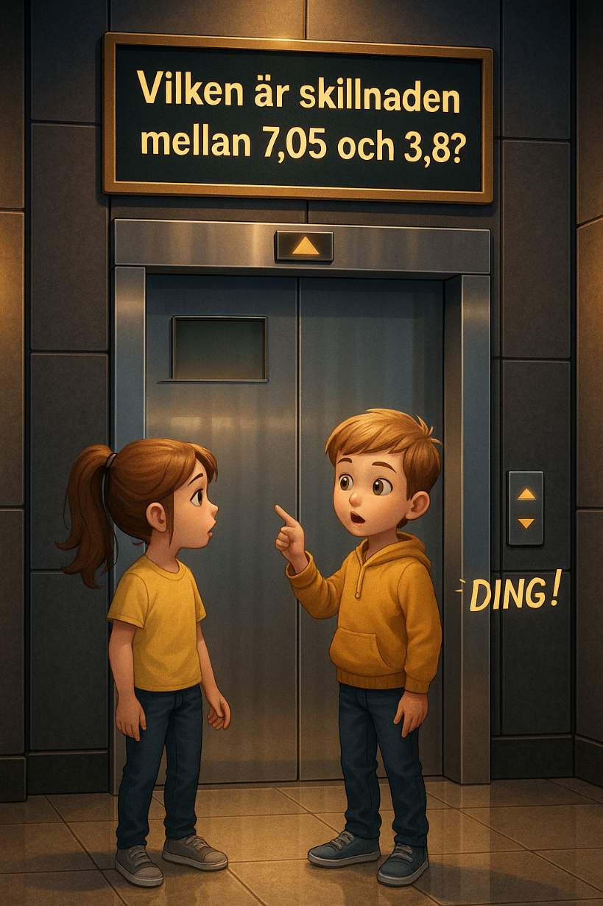

Utmaning 2: Hissarna i Skyskrapan
🏙 De klev in i en skyskrapa med hissar som bara fungerade med rätt svar.
På väggen blinkade en fråga:
“Vilken är skillnaden mellan 7,05 och 3,8?”
Ett av dem här måste vara rätt, eller hur?! – tänkte Mira.
Vi tar bort nollan från 7,05 först.
Vi byter siffran 3 med 0.
Vi dansar och formar en nolla med händerna.
Linus tänkte snabbt:
– Vi lägger en nolla till efter 8 så blir det 7,05 – 3,80 = 3,25!
Hissen dörrar gled upp med ett “ding!”.

Slide 5
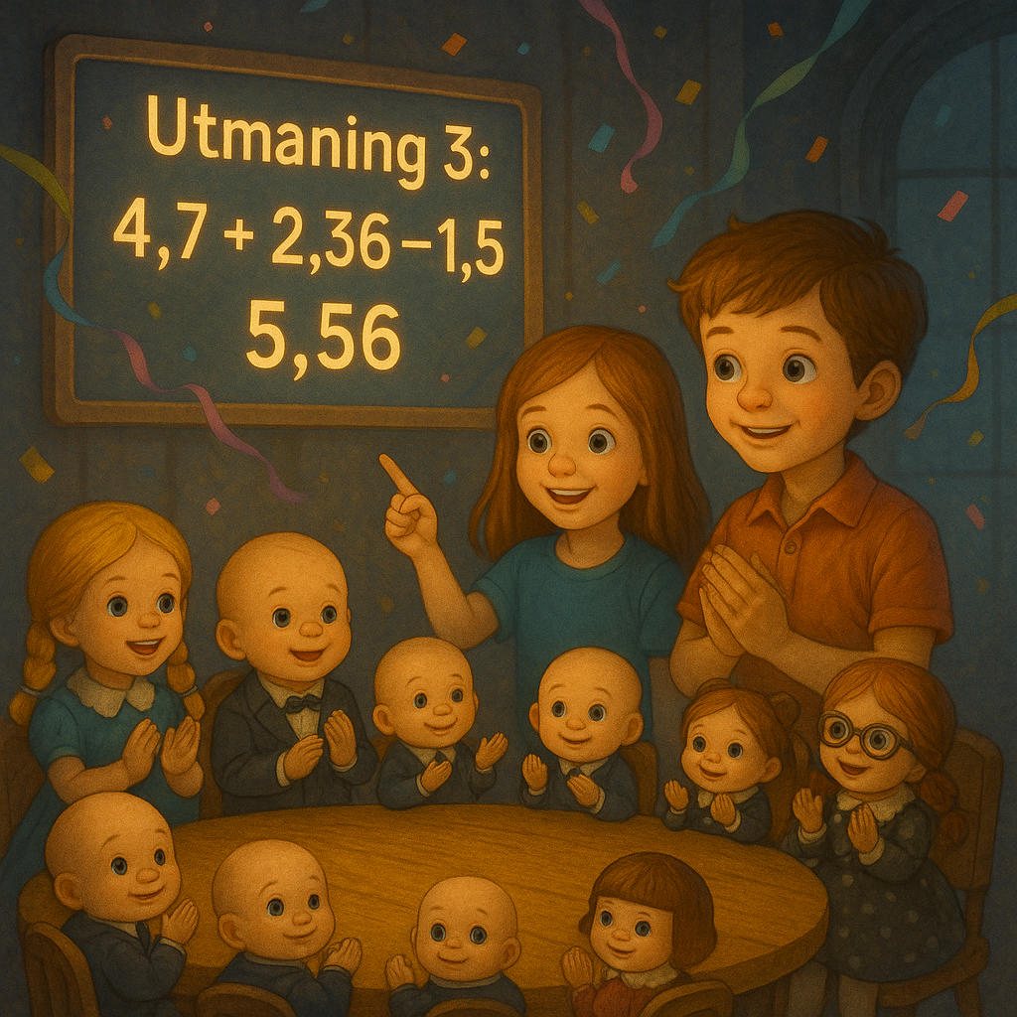
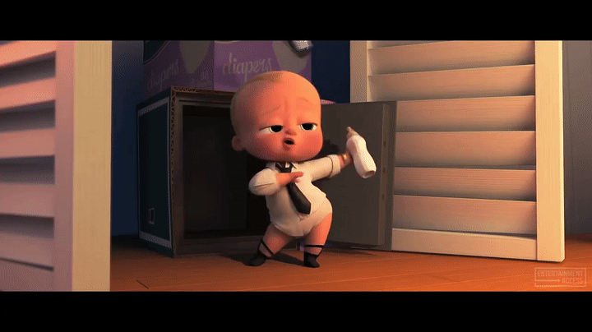
🍼 Utmaning 3: Babybossens mötesrum
I ett stort konferensrum satt massor av bebisar runt ett bord. På väggen blinkade en fråga:
“4,7 + 2,36 – 1,5 = ?”
Vi kastar alla siffror i luften och medan de faller ner, väljer vi några av dem som ett svar, eller??
Eller så fixar vi en flaska mjölk till oss först, och svaret dyker upp direkt i vår hjärna! sa Baby Boss.
Linus skrattade och började räkna:
– Först 4,7 + 2,36 = 7,06.
– Sedan 7,06 – 1,5 = 5,56!
Alla bebisar applåderade, nappflaskor flög i luften och Baby Boss nickade nöjt.

Slide 6
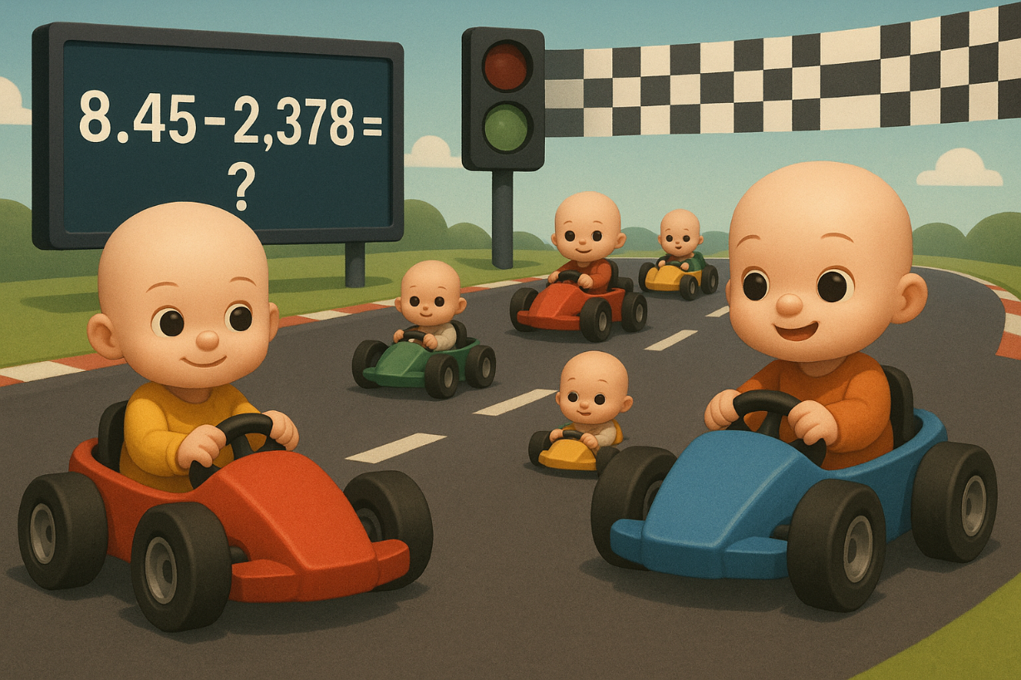
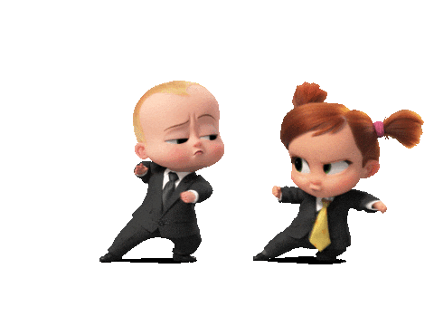
🚗 Utmaning 4: Bebisarnas bilrace
På en bana körde små bebisar i miniatyrbilar. För att få köra med i racet måste Mira och Linus lösa nästa problem som blinkade på resultattavlan:
“8,45 – 2,378 = ?”
– Ojoj, tre decimaler! sa Linus.
– Vi kan lägga till en nolla för att jämna ut, sa Mira. Då blir det 8,450 – 2,378.
De räknade tillsammans:
8,450 – 2,378 = 6,072 🚦
Tavlan lyste grönt, motorerna spann igång och Mira och Linus fick åka med i ett svindlande bilrace. När de körde över mållinjen öppnades sista portal i Baby Boss-äventyret…

Slide 7
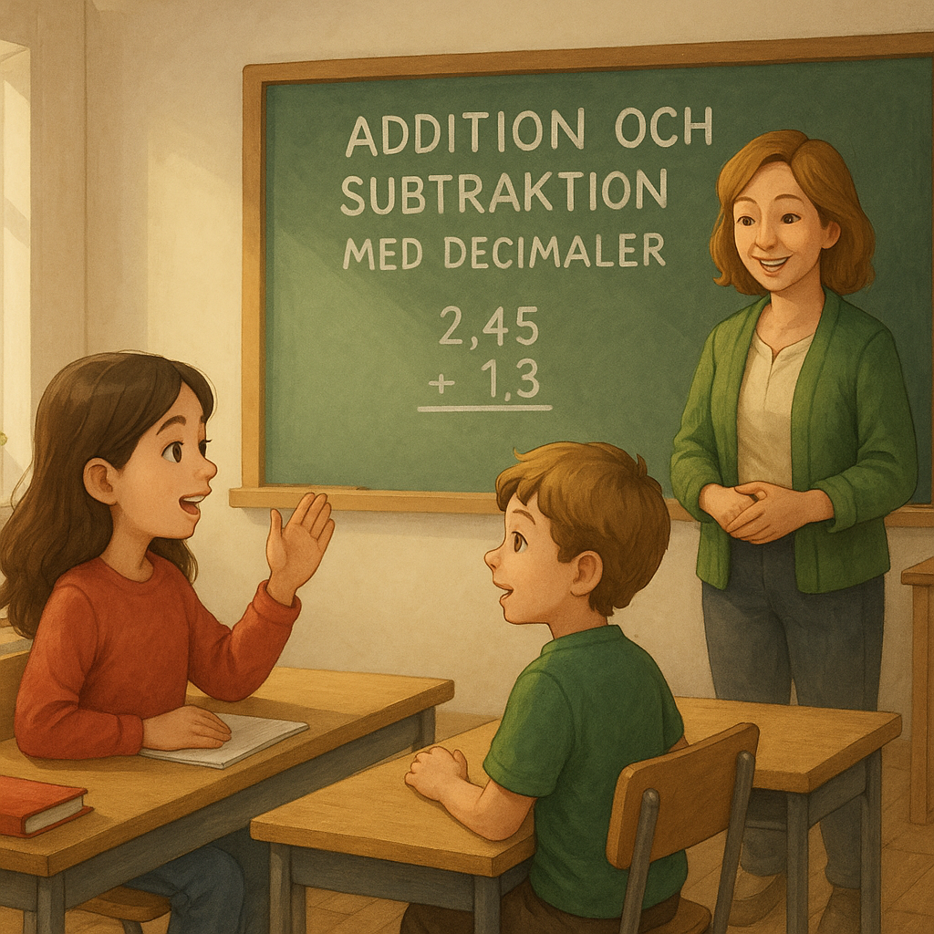
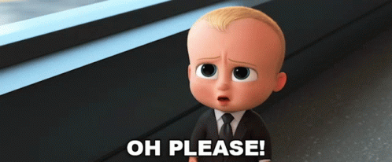
🏁 Tillbaka i klassrummet
POFF! Mira och Linus satt plötsligt på sina stolar i skolan…Så märkligt! De var ju hemma innan de plötsligt drogs in i Baby Boss-världen... Fascinerande!
Läraren log när de såg lite omtumlande ut.
– Vad har ni lärt er?
– Att decimaltal kan ha olika antal decimaler, men vi kan alltid räkna ihop dem om vi ställer upp rätt, sa Mira.
– Och att både addition och subtraktion med decimaler funkar bäst när man är noggrann med tiondelar, hundradelar och tusendelar, sa Linus.
Något stämmer inte på bilden! Vad är det?

Slide 8

Vi ses igen i nästa äventyr!
Tanja Bajraktarova, Tallbohovskolan, Järfälla 10/2025

